Slide 1
Opšta istorija umetnosti srednjeg veka umetnost u vlaškoj i moldaviji u rano moderno doba
prof. dr Jelena Erdeljan

Slide 2
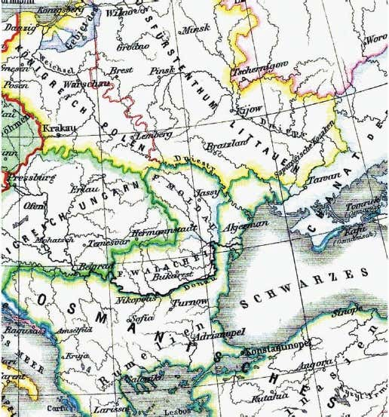
Vlaška i Moldavija
Mapa iz 1519. godine

Slide 3
Vladari kneževina Vlaške i Moldavije bili su tokom druge polovine XV kao i u XVI i XVII veku, među najvećim ktitorima hrišćanske umetnosti u istočnoj Evropi i na Balkanu, svakako i pre svega na teritoriji svojih kneževina ali i na Svetoj Gori Atoskoj.
Posebno treba istaći da su, budući dinastičkim brakovima povezani sa potomcima vladarske kuće srpskih sremskih despota Brankovića, nastavili sa ktitorskom aktivnošću u svetogorskim manastirima čiji su ktitori prethodno bili Brankovići (Esfigmen, Sveti Pavle) ali i da su darivali i pomagali nastanak i trajanje, kao i pripadajuću umetnost i vizuelnu kulturu, zadužbina sremskih Brankovića na Fruškoj Gori (Krušedol) i starijih nemanjićkih zadužbina (Dečani).
https://www.academia.edu/27122802/A_note_on_the_ktetorship_and_contribution_of_women_from_the_Brankovi%C4%87_dynasty_to_cross-cultural_connections_in_late_medieval_and_early_modern_Balkans_Zbornik_za_likovne_umetnosti_Matice_srpske_44_2016_61-72

Slide 4
Izuzetno značajni ktitori su moldavske vojvode Stefan III Veliki (vladao od 1457. do 1504. godine), i njegov nezakoniti sin i naslednik Petru Rareš (u dva navrata vojvoda Moldavije, od 1527. do 1538, i od 1541. do 1546. godine) i vlaški vojvoda Njagoe Basaraba (vladao od 1512. do 1521. godine).
Vojvoda Njagoe Basaraba bio je oženjen Milicom Despinom Branković, ćerkom despota Jovana Brankovića, unukom svete despotice Angeline Branković i slepog despota Stefana Brankovića (sina despota Đurđa Brankovića) a vojvoda Petru Rareš njenoj sestrom, Jelenom Ekaterinom Branković.
Vizuelni identitet zadužbina vlaških i moldavskih vojvoda bio je zasnovan na obrascima nasleđenim i preuzetim iz vizantijske ali i iz srpske srednjovekovne umetnosti ali i elementima preuzetim kao rezultat kros-kulturalne konektivnosti i kulturnog transfera nastalog kroz stalne kontakte kako sa Osmanskim carstvom tako i sa zapadnoevropskom umetnošću, pre svega preko geografski najbliže Transilvanije i Ugarske ali i Poljske i Litvanije. Zahvaljujući dinastičkim brakovima sa izdancima loze sremskih Brankovića, a posebno zahvaljujući delatnosti vladike Maksima Brankovića, u Vlaškoj se neguju i kultovi srpskih svetitelja, svetih vladara iz loze Nemanjića i Lazarevića.

Slide 5
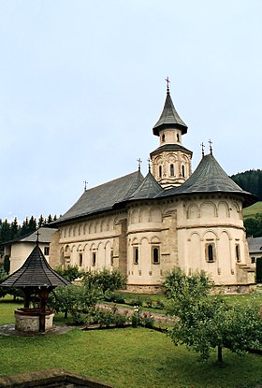
Manastir Putna
Zadužbina i grobna crkva vojvode Stefana III Velikog
1466-1470-

Slide 6
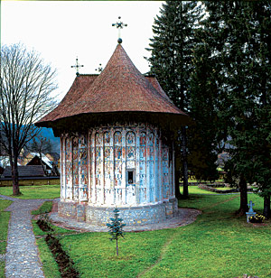
Manastir Humor
Zadužbina vojvode Petru Rareša

Slide 7
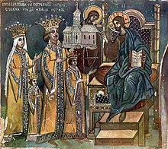
Manastir Humor
Ktitorski portret Petru Rareša

Slide 8
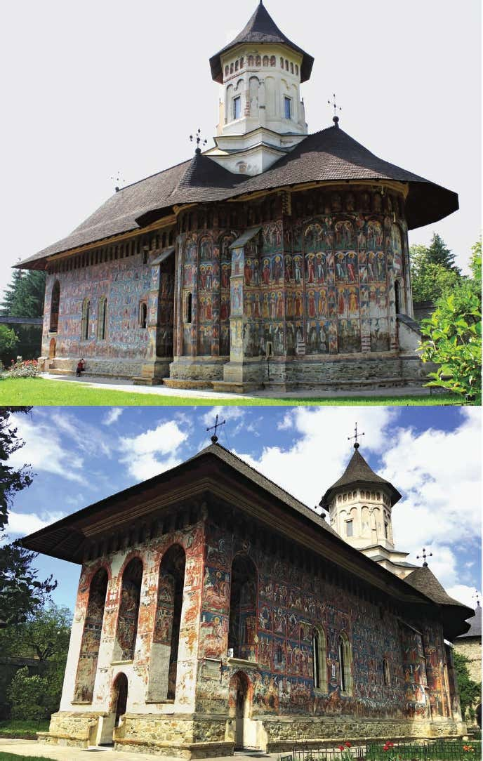
Manastir Moldovica
Zadužbina Petru Rareša
1535-1537.

Slide 9
Oslikana fasada manastira Moldovice
Scena Opsade Carigrada

Slide 10
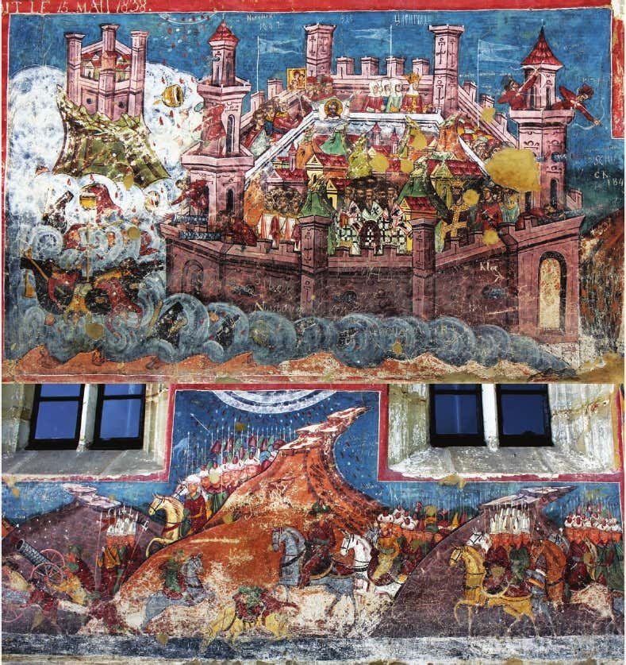
Moldovica
Predstava Carigrada

Slide 11
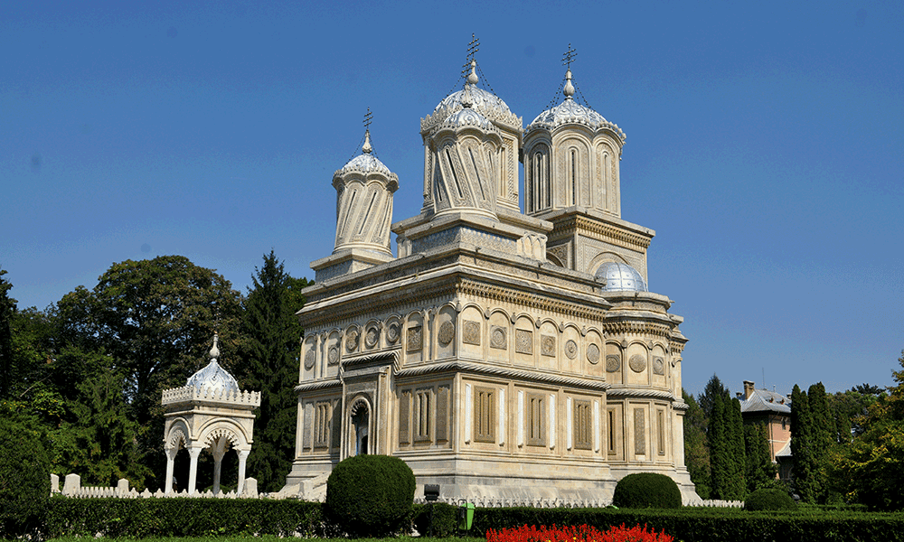
Bogorodičina crkva manastira Kurtea de Arđeš
Zadužbina vlaškog vojvode Njagoa Basarabe i Milice Despine Branković, početak XVI veka

Slide 12
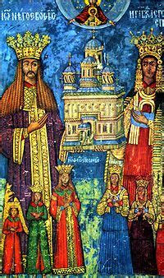
Kurtea de Arđeš
Ktitorski portret
Njagoe Basaraba i Milica Despina sa svojom decom

Slide 13
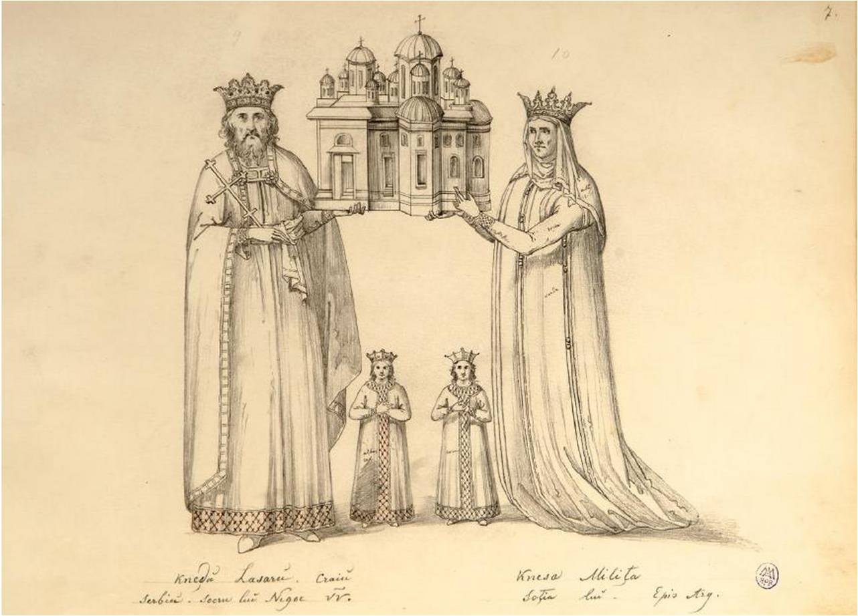
Kurtea de Arđeš
Crtež freske iz priprate sa ktitorskim portretima kneza Lazara i knjeginje Milice sa modelom Ravanice

Slide 14
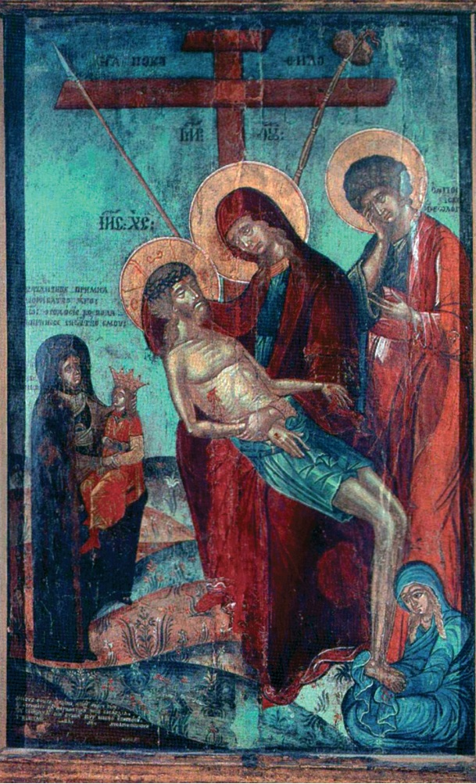
Skidanje s krsta i oplakivanje Hrista
Ikona iz 1522. godine koja je pripadala Milici Despini Branković i bila izraz njene lične pobožnosti.
Uz ikonografske elemente sasvim jasno i prisustvo ikonografskih motiva inspirisanih u Transilvaniji popularnim pietama nastalim kao rezultat delovanja i odjeci praške škole, i tzv. Lepih Madona, ustanovljene u poznoj gotici od Petera Parlera.
Odličan primer kros-kulturalne konektivnosti u umetnosti ranog modernog doba u centralnoj i istočnoj Evropi.

